Slide 1






TOÁN 2
ÔN TẬP HÌNH HỌC
ÔN TẬP HÌNH HỌC
TIẾT 2
TRANG 129

Slide 2

01
KHỞI ĐỘNG

Slide 3
02
LUYỆN TẬP

Slide 4
BÀI 1 -
Dùng thước có vạch chia xăng-ti-mét, em hãy đo dộ dài đoạn thẳng AB và đoạn thẳng BC. Sau đó cho biết độ dài đoạn thẳng AC là bao nhiêu xăng-ti-mét.
? cm
A
B
C

Slide 5
BÀI 1 -
Dùng thước có vạch chia xăng-ti-mét, em hãy đo dộ dài đoạn thẳng AB và đoạn thẳng BC. Sau đó cho biết độ dài đoạn thẳng AC là bao nhiêu xăng-ti-mét.
AC = 8 + 5 = 13(cm)
A
B
C
8 cm
5 cm

Slide 6
BÀI 2 -
Tính độ dài các đường gấp khúc ABC, BCD và ABCD
D
B
18 cm
9 cm
14 cm
A
C

Slide 7
BÀI 2 -
Tính độ dài các đường gấp khúc ABC, BCD và ABCD
Độ dài đường gấp khúc ABC là:
18 + 9 = 27 (cm)
Độ dài đường gấp khúc BCD là:
9 + 14 = 23 (cm)
Độ dài đường gấp khúc ABCD là:
18 + 9 + 14 = 41 (cm)
Vậy: Độ dài đường gấp khúc ABC là 27 cm.
Độ dài đường gấp khúc BCD là 23 cm.
Độ dài đường gấp khúc ABCD là 41 cm.
Bài giải

Slide 8
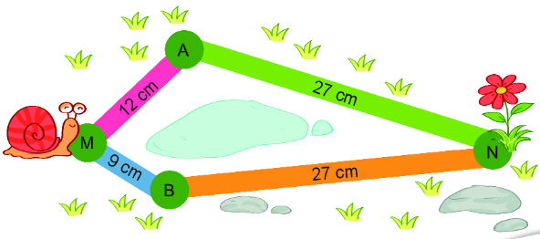
BÀI 3 -
Con ốc sên có thể bò tới bông hoa theo đường gấp khúc MAN hoặc MBN. Hỏi ốc sên bò theo đường nào ngắn hơn và ngắn hơn bao nhiêu xăng-ti-mét?

Slide 9
BÀI 3
Bài giải
Độ dài đường gấp khúc MAN là:
12 + 27 = 39 (cm)
Độ dài đường gấp khúc MBN là:
9 + 27 = 36 (cm)
Ta có: 39 cm > 36 cm.
Do đó, ốc sên bò theo đường gấp khúc MBN ngắn hơn và ngắn hơn số xăng-ti-mét là:
39 – 36 = 3 (cm)
Vậy: Con ốc sên bò theo đường gấp khúc MBN ngắn hơn và ngắn hơn 3 cm.

Slide 10
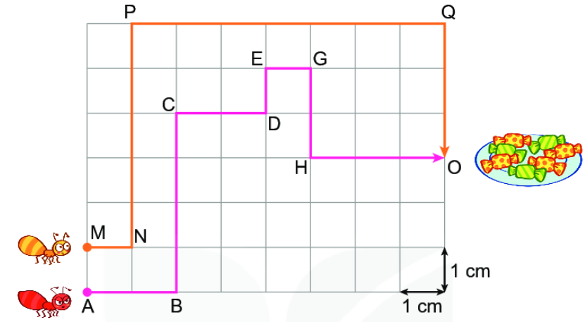
BÀI 4 -
Kiến vàng đi đến đĩa kéo theo đường MNPQO, kiến đỏ đi đến đĩa kẹo theo đường ABCDEGHO (như hình vẽ). Hỏi đường đi của con kiến nào ngắn hơn?

Slide 11
BÀI 4
Bài giải
Đường đi của kiến vàng gồm số cạnh của ô vuông là:
1 + 5 + 7 + 3 = 16 (cạnh)
Mà mỗi cạnh của ô vuông dài 1cm, do đó đường đi của kiến vàng dài 16 cm.
Đường đi của kiến đỏ gồm số cạnh của ô vuông là:
2 + 4 + 2 + 1 + 1 + 2 xa 3 = 15 (cạnh)
Mà mỗi cạnh của ô vuông dài 1cm, do đó đường đi của kiến đỏ dài 15 cm.
Lại có: 16 cm > 15 cm.
Vậy: Đường đi của kiến đỏ ngắn hơn.

Slide 12
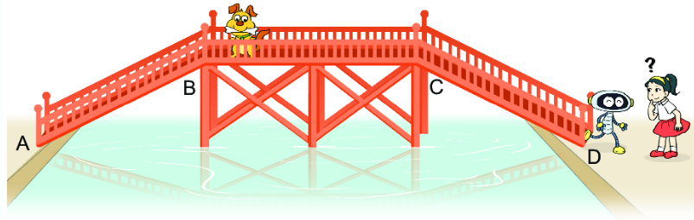
BÀI 5 -
Cây cầu là đường gấp khúc ABCD dài 160 m. Đoạn cầu là đường gấp khúc BCD dài 110 m. Hỏi đoạn cầu AB dài bao nhiêu mét?
Đoạn cầu AB dài số mét là:
160 – 110 = 50 (m)
Đáp số: 50 m.
Bài giải

Slide 13
03
VẬN DỤNG

Slide 14
Độ dài đoạn thẳng AB nào là dài nhất
1
5 cm
7 cm
A
D
A
C
B
2 cm
B
4 cm
D
2 cm
3 cm
C
B
A
8 cm
2
C
3
ABCD = 20 cm

Slide 15
Tạm biệt nhé!

